Slide 1

Semana de la convivencia escolar
Contención Socioemocional
Equipo de Convivencia Escolar

Slide 2
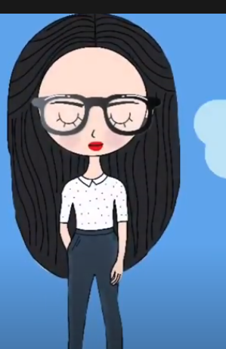
Día 1: tips para Resolución de conflictos.
Mira el siguiente video sobre las formas de resolución de conflictos y después comenta con tus compañeras que técnicas utilizarías tú para resolver conflictos.
Enlace: https://www.youtube.com/watch?v=m3ERsDNovVY

Slide 3
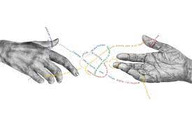
Día 2. La empatía
Observa el siguiente video y comenta con tus compañeras.
Enlace: https://www.youtube.com/watch?v=Kv3LxHBSN3Y

Slide 4
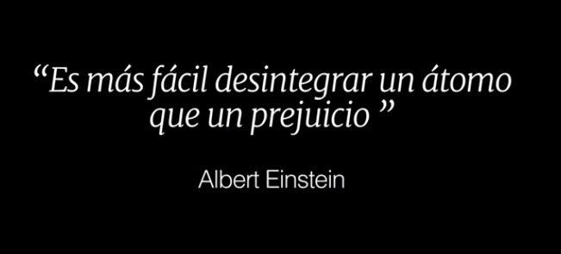
Día 3. La no discriminación
Mira el siguiente video y comenta que piensas al respecto.
Enlace: https://www.youtube.com/watch?v=qGDvt4yKTiM

Slide 5

Día 4. Violencia de género
Mira el siguiente video y opina con tus compañeras .
Enlace: https://www.youtube.com/watch?v=s82iF2ew-yk

Slide 6
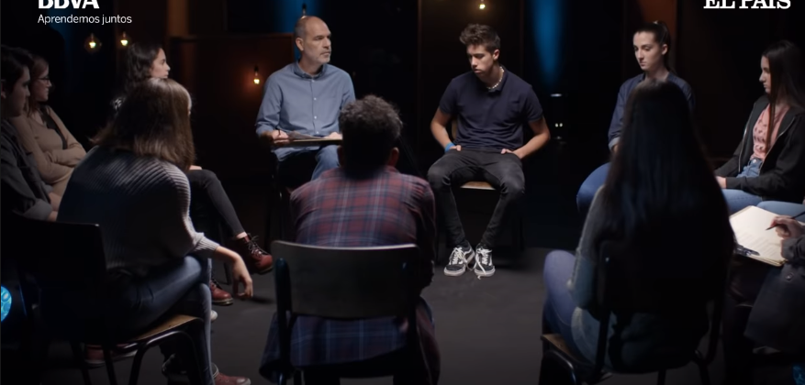
Día 5: 23 de abril día de la convivencia escolar.
Observa el siguiente video y comenta con tus compañeras
Enlace: https://www.youtube.com/watch?v=mDF0KQ1Gaqs

